Slide 1
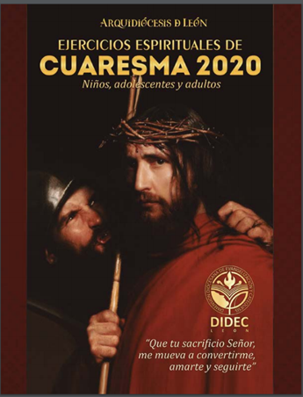
RECOMENDACIONES GENERALES

Slide 2
Nuestro Propósito
Inspirados en los Ejercicios Espirituales de San Ignacio, orientar nuestra preparación a la Pascua con un profundo sentido de encuentro con el Señor en nuestra vida para ordenarla y renovarla dirigiéndola al Plan de Dios para seguir madurando nuestra fe, convirtiéndonos en Luz del Mundo y Testigos de Jesucristo.
Vivencia espiritual y profunda de quien los imparte y quien los recibe, no como temas, sino como ejercicio del espíritu que nos sintoniza con el Espíritu .
Dejar que Dios toque nuestro corazón y lo transforme.
Para ello recomendamos que quienes van a dar los ejercicios, primero los experimenten. Esto permitirá que le den una ilación y continuidad a cada ejercicio, independientemente de que haya varias personas impartiéndolos.

Slide 3
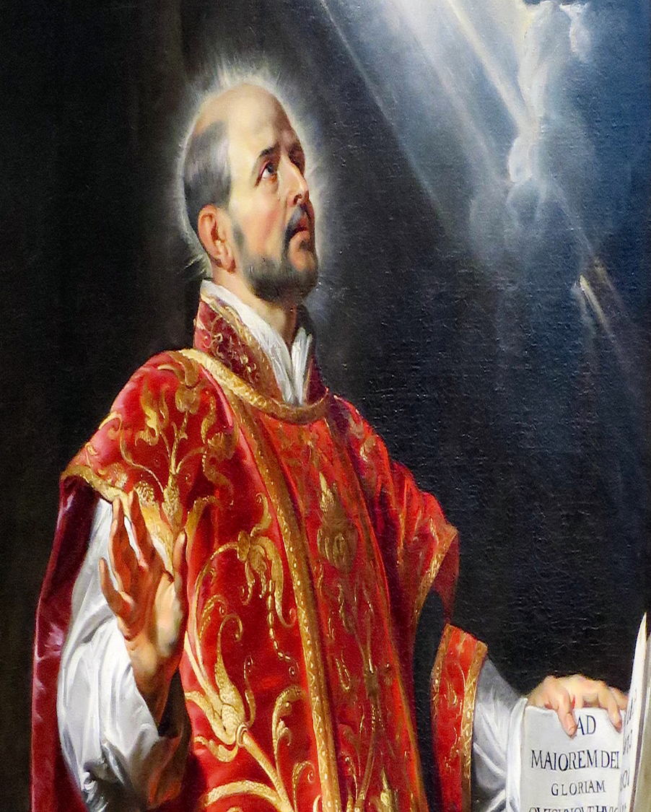
Elementos Ignacianos
En cuanto a la oración, al inicio en la oración inicial se incluye la petición, es decir, en ella se pide lo que se quiere conseguir con la meditación.
Igualmente se ha incluido en la oración final el coloquio, que nos ayuda a establecer un diálogo afectivo, «así como un amigo habla a otro» donde se propone un pequeño examen o revisión para discernir las invitaciones que Dios nos hace y nuestra disposición a su Espíritu.
Las meditaciones también están inspiradas en la propuesta de los Ejercicios que hace San Ignacio.

Slide 4
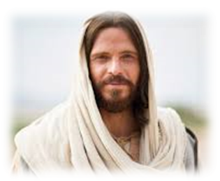
Desarrollo del Ejercicio o Meditación
Toma el método inductivo en tres momentos:
La experiencia humana, que correspondería al ver, para acercarnos a la vida donde Dios habla e invita.
La experiencia de fe, juzgar o iluminar, que nos centra en la Palabra de Dios que da luz para revisar la vida y para sentir su presencia que nos mueve.
La respuesta de fe, o actuar, nos permite identificar mejor esas invitaciones para llevarlas a nuestra vida.
Al ser ejercicios espirituales es necesario invitar al silencio y la interiorización, “No el mucho saber harta y satisface el alma, sino el gustar las cosas internamente.” San Ignacio de Loyola

Slide 5
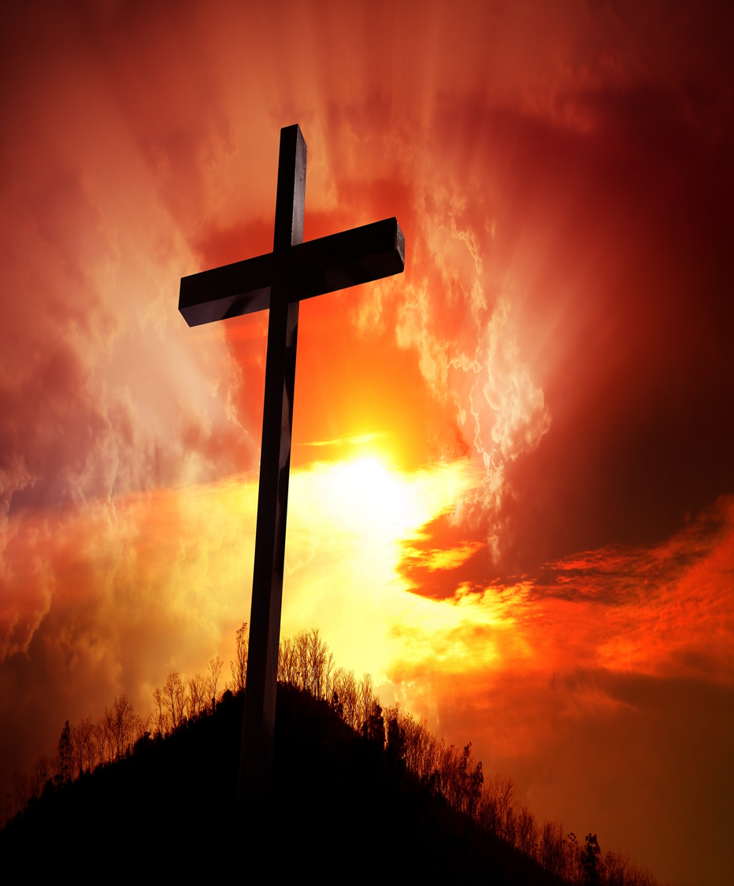
Acción simbólica
Retomamos la importancia de los símbolos
Como parte de esta propuesta, se ha introducido en las meditaciones la “Acción Simbólica” que tiene como finalidad imprimir en los participantes una huella o tono emocional y experiencial, que nos acerca al misterio divino desde los sentidos.
Pueden estar en cualquiera de los momentos metodológicos antes mencionados.

Slide 6
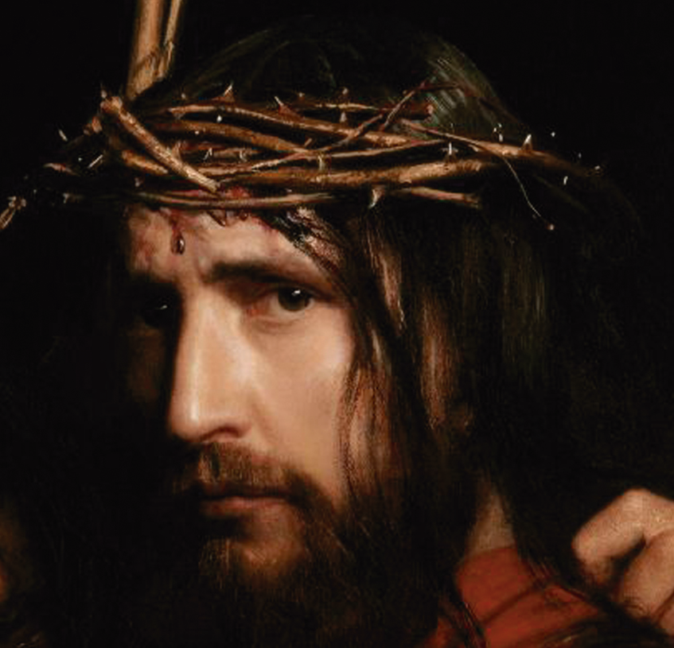
Ejercicios Espirituales
ADULTOS

Slide 7
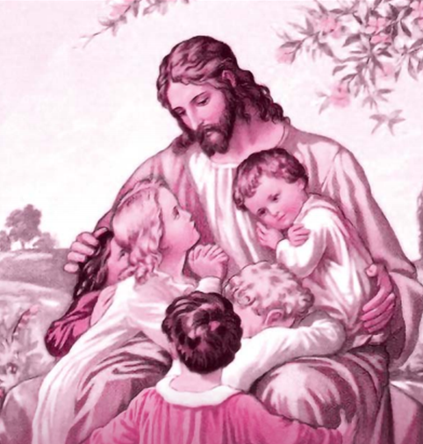
CUARESMA 2020
EJERCICIOS ESPIRITUALES
NIÑOS
“Dejen que los niños se acerquen a mí”

Slide 8
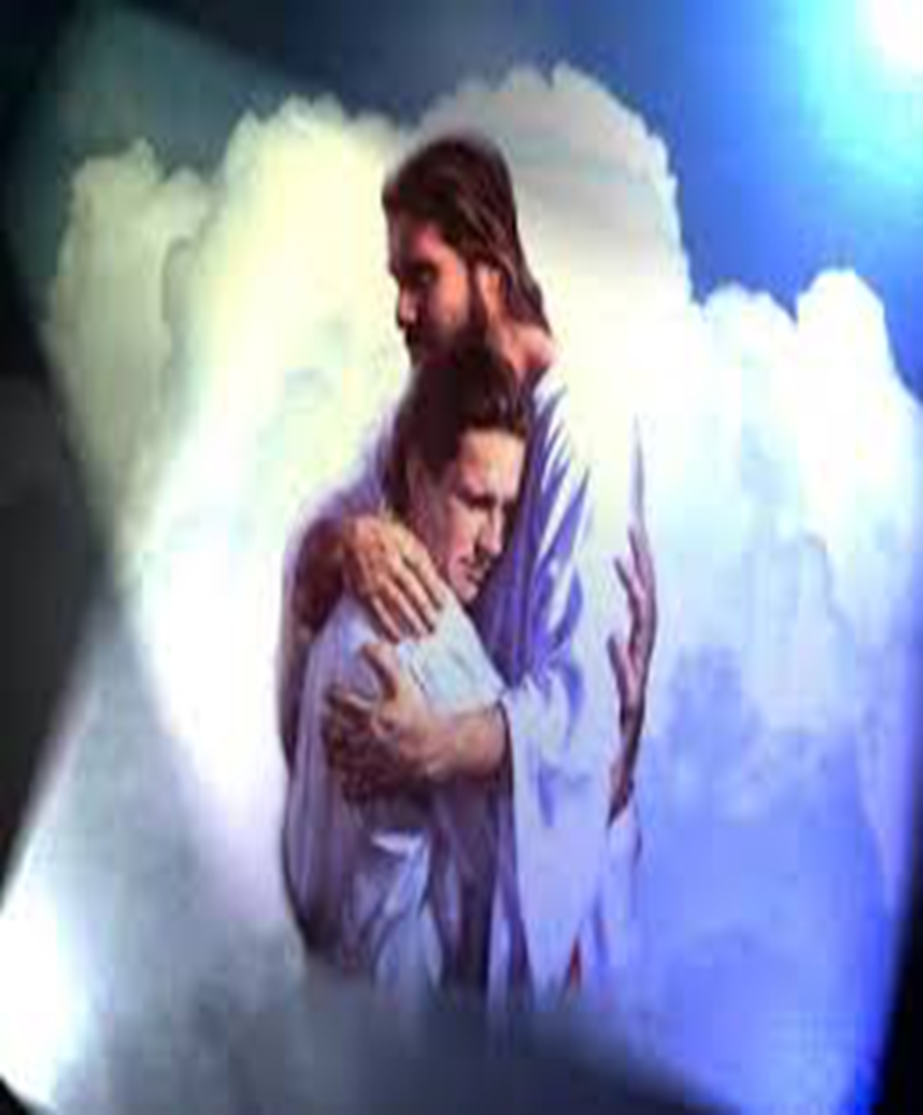
“Toma Señor y recibe, toda mi libertad, mi memoria, mi entendimiento y toda mi voluntad. Todo mi haber y poseer Tú me lo diste, a Ti, Señor, lo devuelvo. Todo es tuyo. Puedes disponer de todo según tu voluntad. Dame tu amor y gracia, que esto me basta”.

